Slide 1
智周万物道济天下
南京航空航天大学
网络远程测试平台
考生操作说明及要求

Slide 2
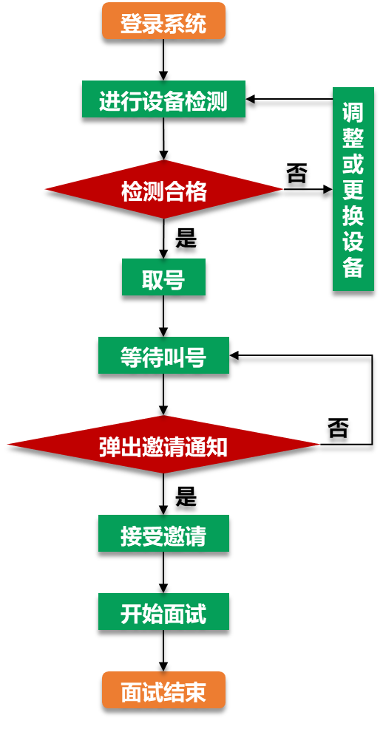
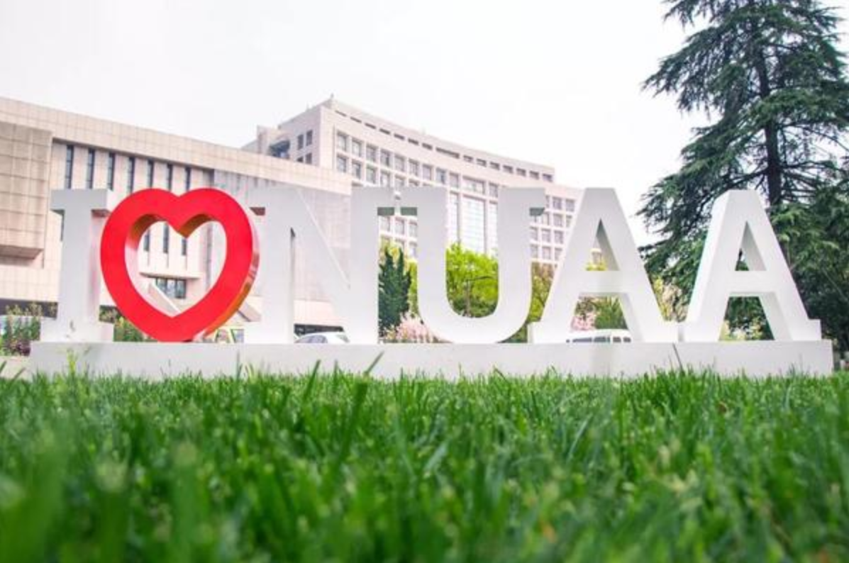
1
面试过程图解

Slide 3
2
设备准备
1
电脑（主设备）、手机或电脑（副设备）
主设备：系统为win8以上，无硬性硬件要求，原则上系统能流畅运行、不频繁卡顿即可；需自带或配有功能正常的摄像头、麦克风、扬声器；
副设备：安装腾讯会议app，具有高质量视频通话功能。
2
主设备浏览器
面试设备
推荐使用最新版本Chrome浏览器
苹果操作系统亦支持，苹果操作系统只能使用自带的Safari浏览器
3
网络
系统使用带宽速率在1MB/s左右，普通网络一般均可支持，建议使用网线直连电脑的上网方式避免卡顿掉线。
注意事项：
在访问网络时，尽量使用有线网络，不要使用人多、拥挤的无线网络，以保证面试效果。
面试过程中，所用设备不允许运行其他网页或软件，设备须处于免打扰状态，保证复试过程不受其他因素干扰或打断，不得与外界有任何音视频交互。

Slide 4
3
智周万物道济天下
环境准备
3.1 环境布置说明
电源
明亮
安静
网络
稳定
独自
封闭
关闭其它电子设备
须在封闭安静的房间独立进行远程面试
房间内除本考生不能有其他任何人员

Slide 5
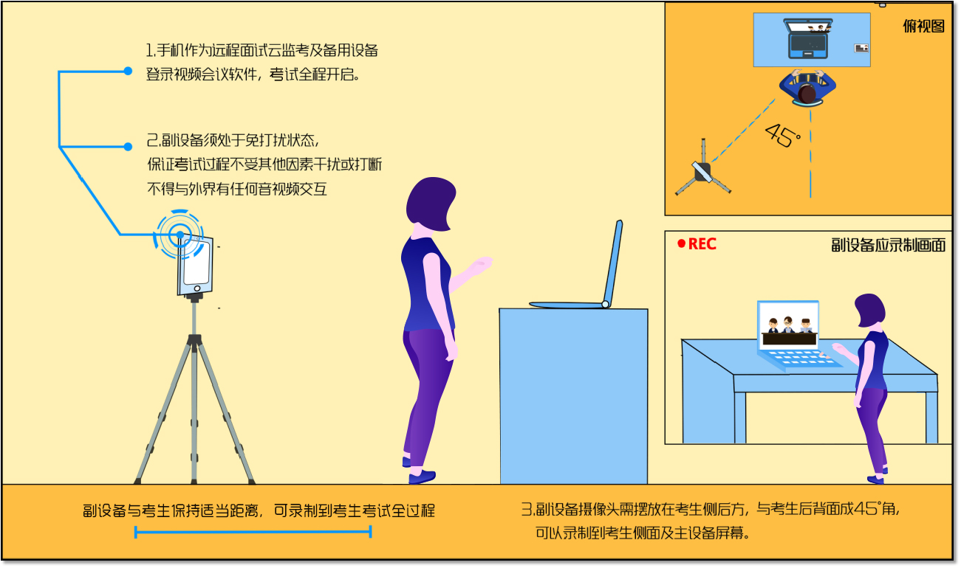
3
智周万物道济天下
环境准备
3.2 设备摆放说明
主设备区
桌子或架子、一台电脑（键盘、鼠标）、一套面试终端、身份证；
电脑登录南京航空航天大学网络远程考试平台；
摄像头正对考生，考试过程中全程开启；
考试过程中，不允许再运行其他网页或软件；
副设备区
一台电脑或一部手机，桌子或架子；
电脑或手机作为备用设备登录腾讯会议软件，考试全程开启；
摄像头需摆放在考生侧后方，建议距离考生背面适当距离，与考生后背面成45度角，可以录制到考生考试全程及主设备屏幕；
考试过程中，设备除连接登录考试平台外，不允许再运行其他网页或软件，保证考试录制过程不因干扰中断。

Slide 6
3
智周万物道济天下
环境准备
3.3 考生出镜说明
不允许化妆，严禁考试过程中遮挡耳部；
不得佩戴帽子、头饰、头发不得遮挡面部；
不得佩戴耳机、墨镜、口罩；
穿着得体；
正面电脑摄像头，保证视频中面部图像清晰；
建议考生与主设备摄像头保持适当距离，可以录制到考生考试全程。

Slide 7
4
智周万物道济天下
系统全过程分解步骤说明
4.1 登录远程面试系统&阅读考生须知
登录远程面试系统
阅读考生须知
考生第一次登录面试系统时，系统会自动弹出；
考生必须仔细阅读须知；
阅读完成后，点击【已阅读】按钮，进入下一页。
登录网址：https://www.yjszsms.com/school/10287
帐号：考生报名号（2210287开头的15位编号）
初始密码为有效身份证件号码 后6位 （身份证最后一位如为X应大写）
承诺诚信复试
考生第一次登录面试系统时，系统会自动弹出；
考生必须承诺诚信考试；
阅读完成后，点击【我承诺】按钮，进入下一页。

Slide 8
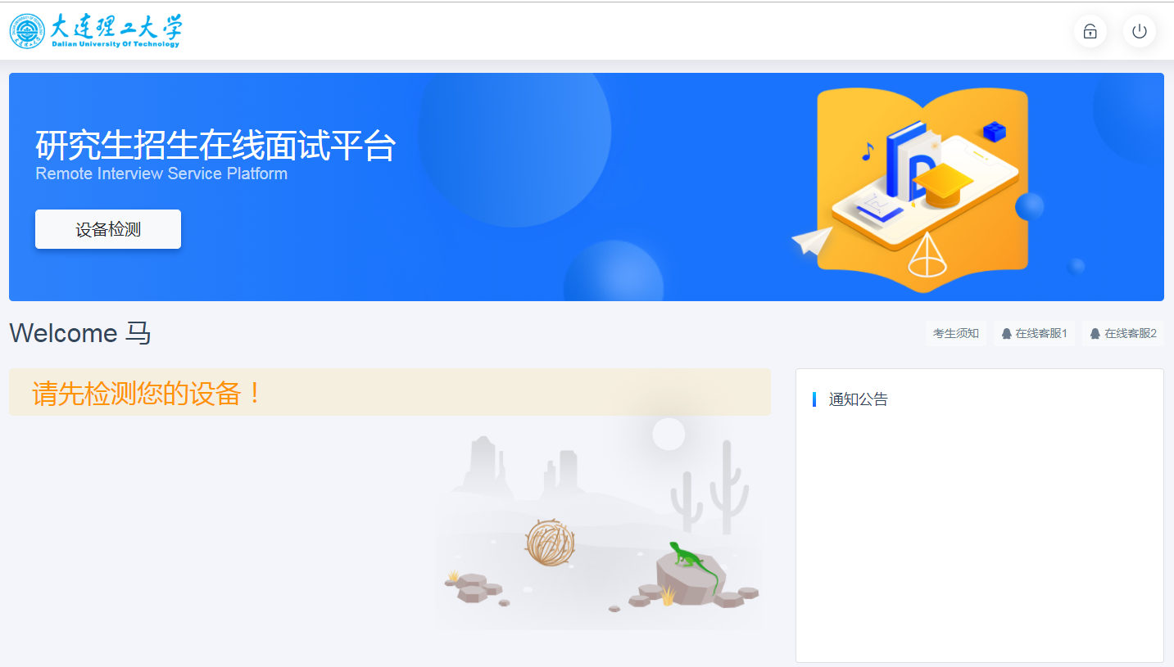
4
智周万物道济天下
系统全过程分解步骤说明
4.2 考生主页功能说明
设备检测：考生进入系统后，需要完成设备检测后，才能进行面试。 点击图上所示的【设备检测】按钮。详见下一页。
设备检测

Slide 9
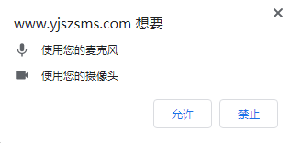
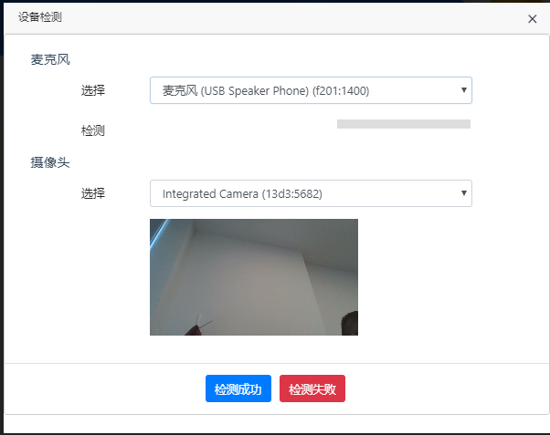
4
智周万物道济天下
系统全过程分解步骤说明
4.3 设备检测（非常重要）
浏览器提示：www.yjszsms.com想要使用您的麦克风、使用您的摄像头，请务必点击“允许”。如果不小心点了禁止，可以参考文档 https://www.yjszsms.com/help/faq/ks -- 异常情况处理
麦克风检测： 如果有多个麦克风，可切换选择，电脑音量调大，对麦克风说话，能听到回音，表示麦克风和音箱功能正常。
摄像头检测：可以直接看到摄像头画面，表示摄像头功能正常。如果有多个摄像头，可以切换选择。
如果没有问题，点击检测成功，完成检测。
如果有问题，且不能自行解决，暂不要点击“检测失败”，可关闭窗口，点击“在线客服”寻求帮助。
如果仍不能解决问题，且不具备其他可更换的面试设备。点击【检测失败】，会有管理员联系你。
这里有蓝色音量条抖动
且能听到自己说话回音
注意：请考生务必使用设备检测通过的电脑、设备、环境参加面试，以免发生不必要的故障，导致面试失败，影响面试结果。
这里有实时画面

Slide 10
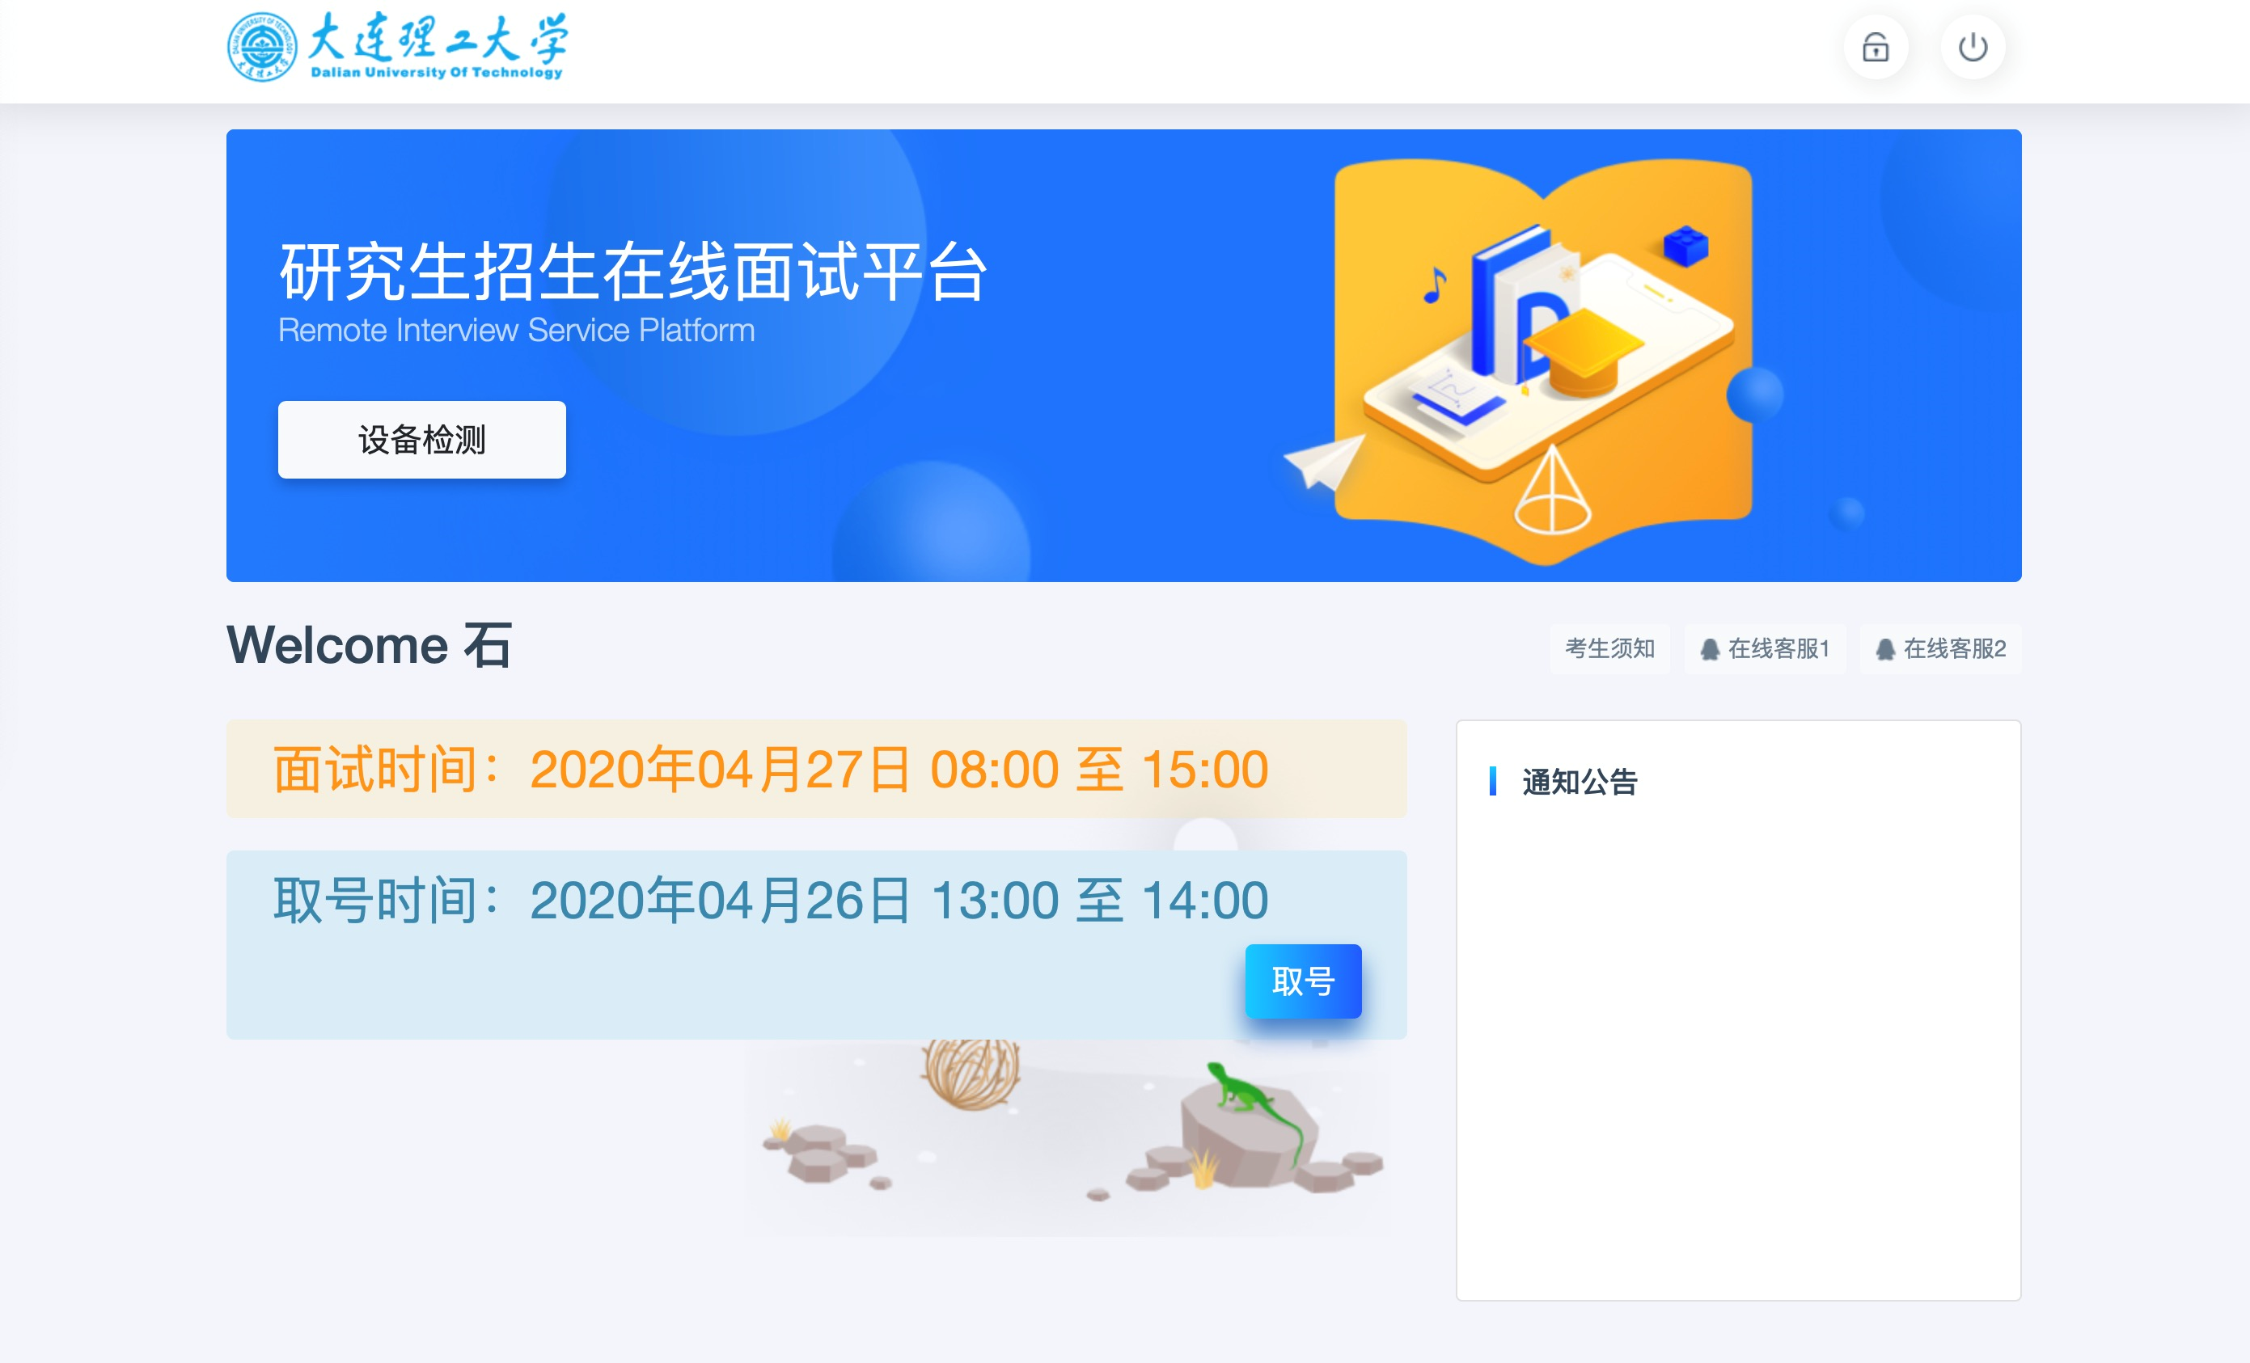
4
智周万物道济天下
系统全过程分解步骤说明
4.4 取号
什么叫取号：每个考生的面试顺序由取号顺序决定。
取号时间：考生提前进入，系统不会显示取号按钮，需要在时间到时，刷新页面，才会显示。
如果错过取号时间怎么办：原则上视为放弃面试。

Slide 11
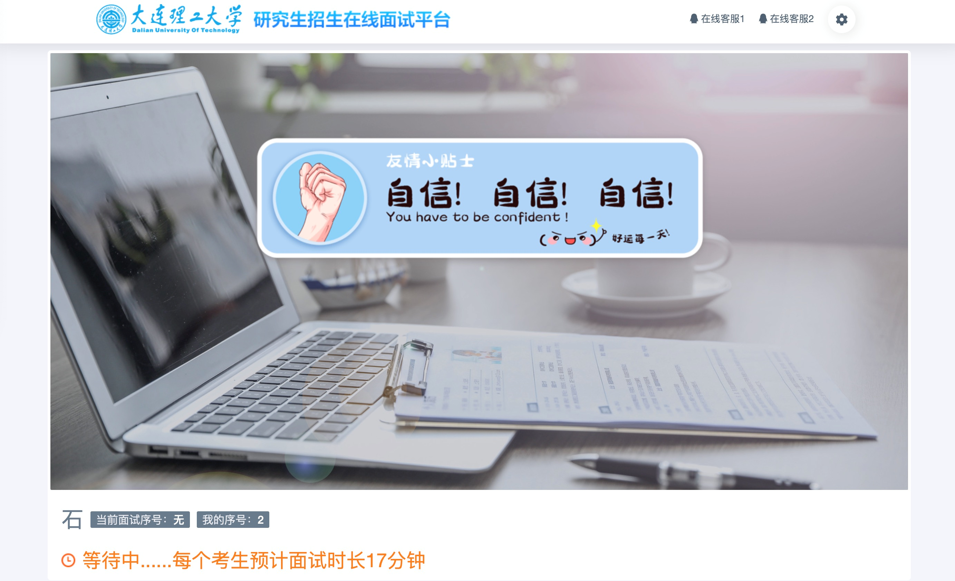
4
智周万物道济天下
系统全过程分解步骤说明
4.5 排队
取号成功后，系统直接进入排队等待页面。
系统显示当前面试考生的序号，以及考生本人的序号，考生根据当前正在面试序号和自己本人的序号耐心等待。
在本页面中，考生无须任何操作。上个考生结束后，面试组会邀请下一个考生进入。只有在界面上接收到邀请通知的考生，才能进入面试。
注意：面试组在邀请3次后，考生仍未进入面试。会视为“过号”，过号考生会安排在本时间段其他考生全部完成后，重新邀请进入面试。
每个考生预计面试时长约为7分钟（具体时长以实际考试情况为准）

Slide 12
4
智周万物道济天下
系统全过程分解步骤说明
4.6 进入面试&结束面试
接受邀请进入面试后，考生请停止对主、副设备的一切操作，一切操作按面试组老师的要求进行；
面试过程中请保持吐字清晰、身形端正，请勿作出不必要行动影响面试进程；
如遇网络中断等突发状况，请考生不要惊慌，不要自行操作设备，面试组老师会第一时间与您取得联系；
面试顺利完成后，考生也不应自行操作主、副设备，面试将自动退出，待系统退出后方可自行操作设备。

Slide 13
智周万物道济天下
预祝大家成功！

